Slide 1
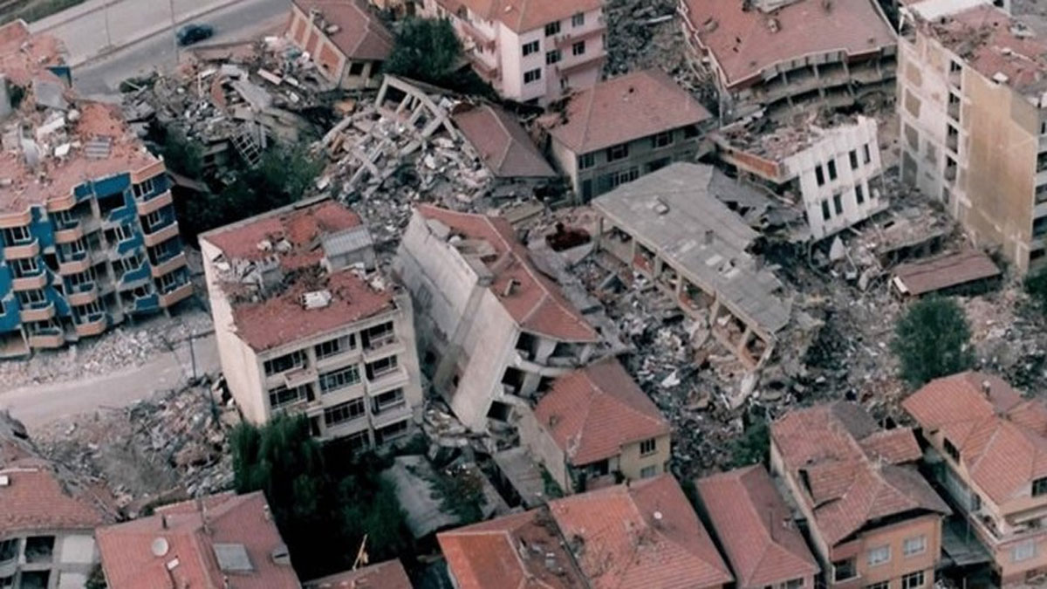
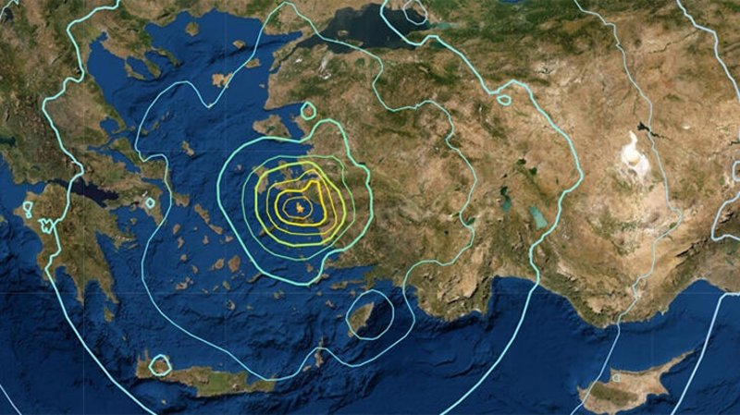
Depremler
.

Slide 2
Deprem Nedir?
Deprem veya zelzele yer kabuğunda beklenmedik bir anda ortaya çıkan enerji sonucunda meydana gelen sismik dalgalanmalar ve bu dalgaların yeryüzünü sarsması olayıdır.

Slide 3
Depremler nasıl oluşur?
Depremler, yer kabuğundaki fay adı verilen kırıklarda meydana gelir.
Depremler, kayalık bir alanda oluşan gerilmenin ani bir harekete yol açacak kadar yükselmesiyle olur.
Bunun sonucunda, gerilmenin boşalmasıyla olağanüstü büyük boyutta enerji açığa çıkar. Bu enerjinin çevredeki kaya kütlelerinde oluşturduğu titreşim depremi yaratır.

Slide 4
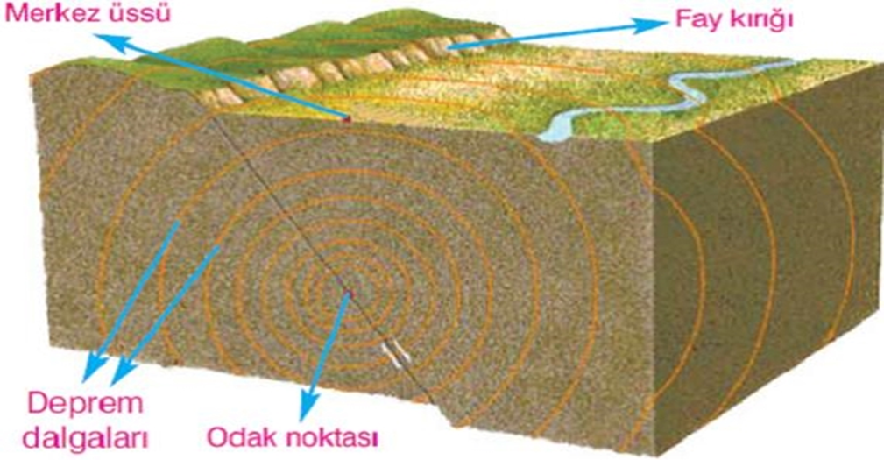

Slide 5
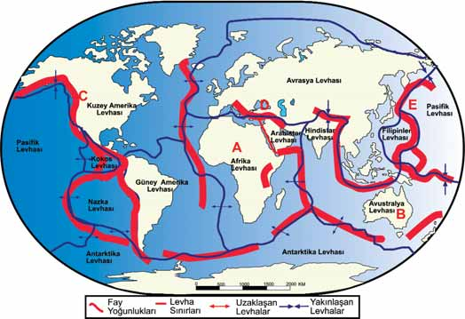

Slide 6
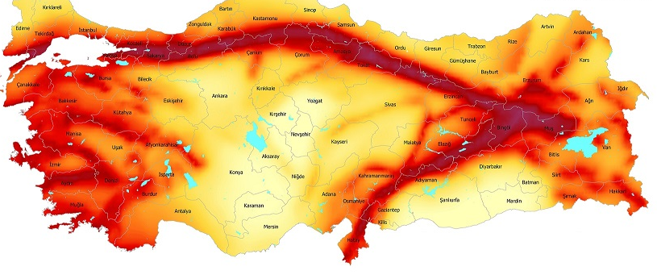

Slide 7
Depremden önce yapılması gerekenler
Yerleşim bölgeleri titizlikle belirlenmeli, konutlar gevşek toprağa sahip arazilere yapılmamalıdır.
Yapılar deprem etkilerine karşı dayanıklı inşa edilmelidir.
Dik yarların yakınına, dik boğaz ve vadilerin içine bina yapılmamalıdır.
Çok kar yağan ve çığ gelen yamaçlarda bina yapılmamalıdır.
Konutlara deprem sigortası yaptırılmalıdır.
Mutlaka deprem çantası hazırlanması gerekir.

Slide 8
Deprem çantası nedir , nasıl hazırlanır?
Deprem çantası deprem sonrası ilk 72 saatte yardım ekipleri ulaşana kadar acil ihtiyaçların ve önemli evrakların saklanabildiği acil durum çantasıdır.
-İçinde bulunması gereken gereçler aşağıdaki gibidir:
En az 72 saat yetebilecek miktarda su ve bozulmayan yiyecekler(konserve, bisküvi vb.)
Çakmak
Düdük
Çakı
Makas
Önemli kişisel evraklar ve bir miktar para
Çadır
Battaniye, uyku tulumu
Yedek pilleri ile beraber kullanışlı bir el feneri
Telefon şarj aleti
Mevsim şartlarına uygun giysiler
Islak mendil ,peçete , dezenfektan

Slide 9
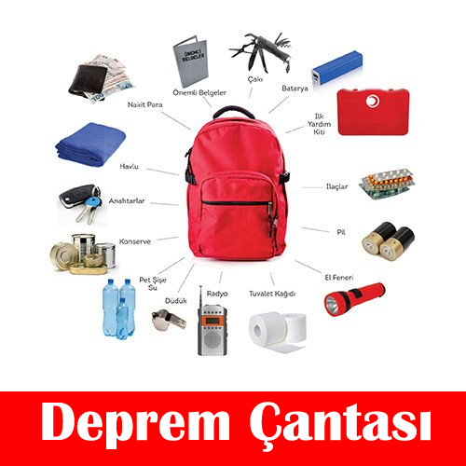

Slide 10
.
Bu maddelerin yanı sıra ev içindeki eşyalardan kaynaklanabilecek hasarlar için ise şöyle önlemler alınabilir:
Dolaplar ve devrilebilecek benzeri eşyalar birbirine ve duvara sabitlenmelidir.
İçinde ağır eşyalar bulunan dolap kapakları mekanik kilitler takılarak sıkıca kapalı kalmaları sağlanmalıdır.
Zehirli, patlayıcı, yanıcı maddeler düşmeyecek bir konumda sabitlenmeli ve kırılmayacak bir şekilde depolanmalıdır.
Gaz kaçağı ve yangına karşı, gaz vanası ve elektrik sigortaları otomatik hale getirilmelidir.
Geniş çıkış yolları oluşturulmalıdır. Dışa doğru açılan kapılar kullanılmalı, acil çıkış kapıları kilitli olmamalıdır. Acil çıkışlar aydınlatılmalıdır.
Tüm bireylerin katılımı ile (evde, iş yerinde, apartmanda, okulda) “Afete hazırlık planları” yapılmalı, her altı ayda bir bu plan gözden geçirilmelidir. Zaman zaman bu plana göre nasıl davranılması gerektiğinin tatbikatları yapılmalıdır.

Slide 11
Deprem anında yapılması gerekenler
Deprem anına bina içerisinde iseniz kesinlikle panik yapılmamalıdır.
Sabitlenmemiş raf, dolap pencere vb. eşyalardan uzak durulmalıdır.
Sağlam sandalyelerle desteklenmiş masa altına veya dolgun ve hacimli koltuk, kanepe ,içi dolu sandık gibi koruma sağlayabilecek eşya yanına çömelerek hayat üçgeni oluşturulmalıdır ve sarsıntı geçene kadar sabit bir şekilde orada beklenmelidir .
- Sarsıntı geçtikten sonra :
Açık konumda ise ocak ve fırınlar kapatılmalıdır.
Elektrik, gaz ve su vanaları kapatılmalı, soba ve ısıtıcılar söndürülmelidir.

Slide 12
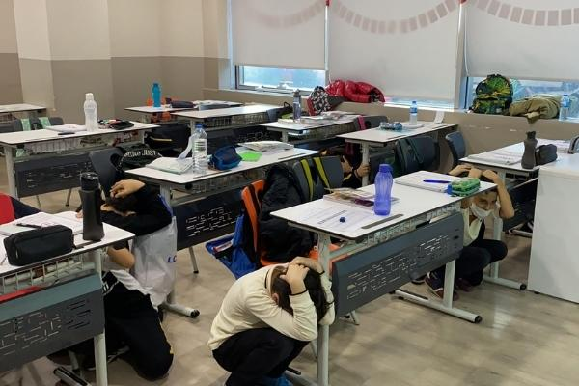

Slide 13
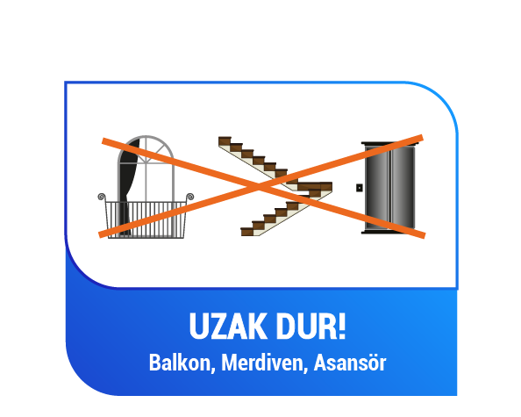

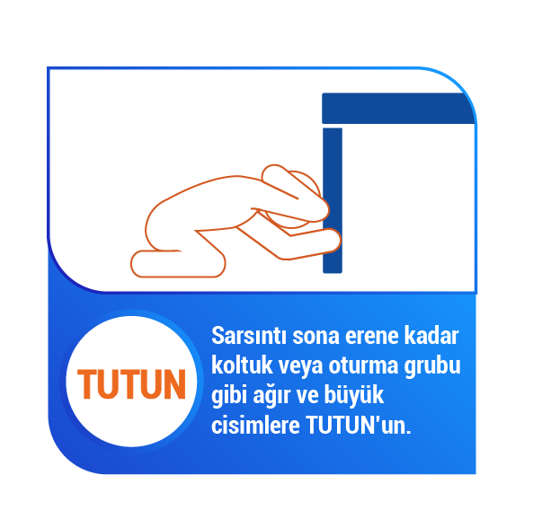
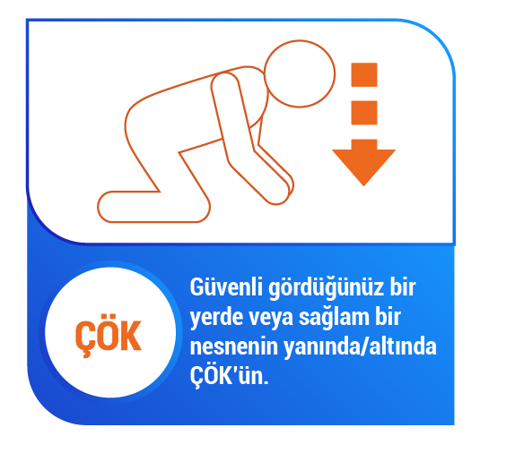
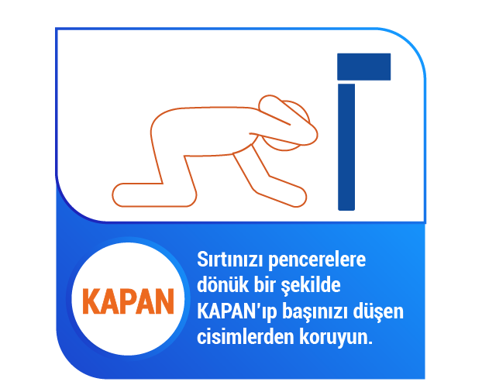
Notes:
Önerilen Süre: 3 dk.
Uygulama Süresi: 1 dk.
Slayt animasyonu tıklayınca başlar, sessizdir.
Öncelikle depremin yani sarsıntı sırasında nasıl davranmanız gerektiğinden söz edelim.
Deprem süresince kendimizi korumak için ne yapacağımızı önceden planlamalıyız.
Tıklayın;
Sarsıntı başlar başlamaz ilk yapmamız gereken paniğe kapılmamaktır. İnsanlar deprem sırasında genellikle paniğe kapılıp, donup kalmakta ya da bilinçsizce kaçışmaktadır. Paniğe kapılmamak için deprem öncesi, sırası ve sonrasında yapılması ve yapılmaması gerekenleri öğrenmeli ve uygulamalıyız.
Tıklayın;
Eğer bina içerisindeysek depremi hissettiğimizde ayakta durmamalı, oradan oraya koşmanın, balkon ve merdivenlere yönelmenin asansöre binmenin ve pencere ve balkonlardan atlamanın size zarar vereceğini bilmelisiniz.
Peki deprem sırasında ne yapmamız gerekir bileniniz var mı?
Eğitmen Notu: Katılımcılar arasında ÇÖK-KAPAN-TUTUN hareketini bildiğini belirten varsa uygulamasını isteyebilir ve davranışının düzeltmeye ihtiyacı varsa düzelterek, kişi üzerinde de bir sonraki slaytın anlatımına geçebilirsiniz.
Tıklayın;
Bir deprem anında;
ÇÖKüp sağlam bir nesnenin yanında durun.
Tıklayın;
Özellikle sırtınız pencerelere dönük bir şekilde KAPANıp başınızı ve ensenizi düşen cisimlerden koruyun.
Tıklayın;
Sarsıntı sona erene kadar sallanan nesneyle beraber hareket edebilmek için TUTUNun. Bu sırada diğer kolunuzun üzerine yüzünüzü koyarak uçuşan cisimlerden gözlerinizi ve yüzünüzü koruyun.
Eğer deprem anında mutfaktaysanız ve yanan bir ocak varsa; Sarsıntı hissedilir hissedilmez önce ocaklardaki ateşi ve gazı kapatın sonra ÇÖK-KAPAN-TUTUN hareketini yapın. Eğer deprem anında mutfakta değilseniz ancak yanan bir ocak varsa; sarsıntı hissedilir hissedilmez önce ÇÖK-KAPAN-TUTUN pozisyonunu alın, sarsıntı geçtikten sonra ocaklardaki ateşi ve gazı kapatın.
Bir acil durum ya da afet sırasında bulunduğunuz yerde en uygun ÇÖK-KAPAN-TUTUN pozisyonunu alarak hedef küçültün. Tehlike geçinceye kadar aynı pozisyonda kalın.
Deprem anında doğru davranış şeklini hatırlayabilmek ve uygulayabilmek için mutlaka ve sürekli olarak tatbikat yapılması gerekir. Her artçı depremde de ÇÖK-KAPAN-TUTUN pozisyonunu almayı ihmal etmeyin.
Şimdi hep beraber yapalım!, (Eğitmen “DEPREM!!!” diye bağırarak katılımcıların çök-kapan-tutun hareketini yapmalarını sağlar ve herkes tekrar yerine oturduktan sonra devam eder)
Eğitmen Notu:
Uygulama: Katılımcılara ÇÖK-KAPAN-TUTUN Pozisyonu anlatılırken eğitmen bunu uygulamalı şekilde göstermelidir.
Burada ÇÖK’me iki diz yerde olacak şekilde uygulanmalı ve katılımcılara da özellikle dizlerini yere koymaları öğretilmelidir. Böylece savrulmalar azalacaktır.
KAPAN’ırken ise parmaklar birbirine kilitlenmemeli, bir el ensede bir el başta olacak şekilde uygulama gösterilmelidir.
Eğer bir el ile sağlam bir masa, vb. nesne ayağına TUTUN’uyorsak diğer elimiz ve kolumuzla da başımızı ve ensemizi nasıl koruduğumuz gösterilmelidir.
Bilgi Notu 1:
“Masanın yanında mı yoksa altında mı?
Eğer masa sağlam ayakları olan ağır bir mobilya ise altında da durulabilir. Ancak hafif ve kırılgan bir mobilya ise üzerine bir yük düşmesi durumunda sizi zarar görmekten koruyamayacağı için yanında durmayı tercih etmelisiniz. Etrafınızda çok fazla dökülen, düşen, parçalanan nesne var ise bunlardan korunmak için sağlam masa altına geçmeyi tercih ediniz. Binanızın sağlam olduğundan eminseniz (test yaptırdınızsa, yapı kullanım izni varsa) masa altına girerek çevrenizdeki yapısal olmayan nesnelerin size çarpmasına engel olabilirsiniz.
Bilgi Notu 2:
Deprem sırasında bulunduğunuz yere göre farklı davranış şekilleri uygulamanız gerekebilir. «Yat kapan tutun», «yat korun tutun», «çömel kapan tutun», «cenin pozisyonu» gibi pozisyonların hepsinde ortak yön hedef küçültmektir. Neden “çök-kapan-tutun öneriyorsunuz?” diye ısrar eden katılımcılar için: Hacim küçülttükten sonra nasıl durulması gerektiğinin çok da fark etmediğini, isterlerse cenin pozisyonu alarak da korunabileceklerini belirtiniz.

Slide 14
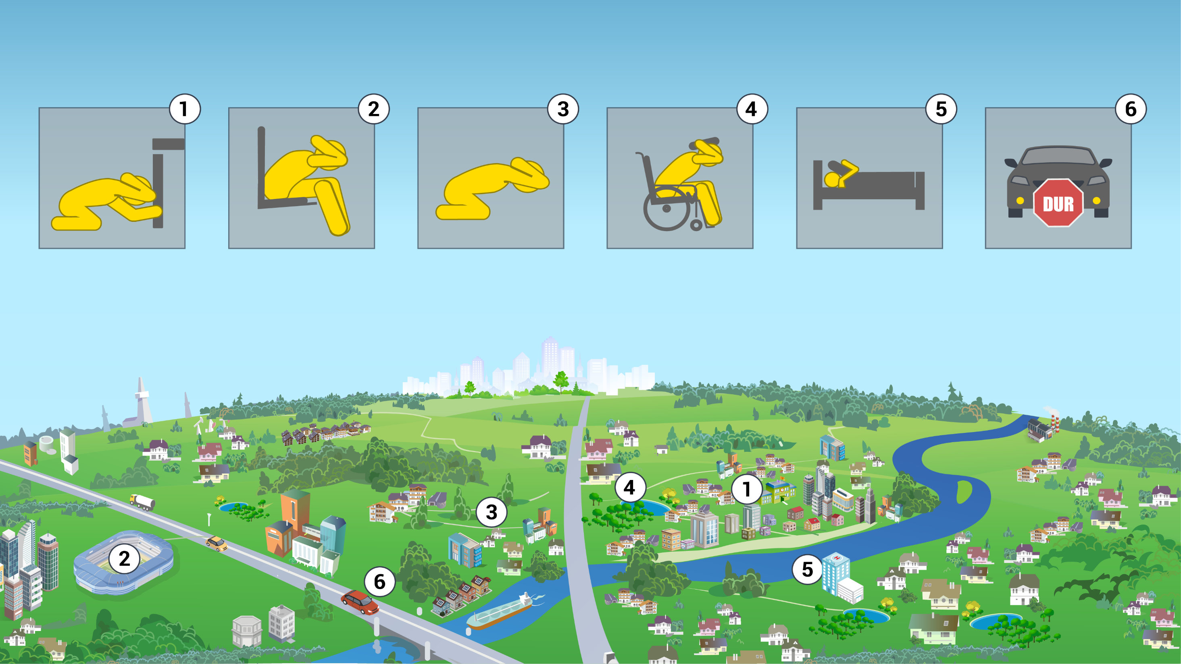

Notes:
Önerilen Süre: 2 dk.
Slayt animasyonu tıklayınca başlar, sessizdir.
Deprem sırasında bulunduğunuz yere göre farklı davranış şekilleri uygulamanız gerekebilir.
Tıklayın;
Evler ve Ofisler: Deprem sırasında ev ve ofislerdeki davranışla ilgili genel yaklaşım; devrilebilecek ağır ve yüksek cisimlerden, kırılabilecek camlardan, ağır ayna, asılı bitki gibi düşerek zarar verebilecek cisimlerden uzak durmak ve tercihen daha önce belirlediğiniz emniyetli yerlerde “ÇÖK-KAPAN-TUTUN” hareketini yapmaktır.
Alışveriş merkezleri gibi kalabalık yerlerdeki önemli tehditlerden biri ilk anda oluşabilecek paniktir. Bulunduğunuz yerde kalın, panik halinde çıkışlara koşmayın. Üzerinize devrilebilecek raf vb. objeler ile devrilebilecek yüksek ve ağır cisimlerden uzak durun. Panik nedeniyle zarar görmeyeceğiniz bir yerdeyseniz “Çök – Kapan – Tutun” hareketini yapabilirsiniz, aksi takdirde en azından başınızı kapayın, ya da bulduğunuz bir cisimle başınızı örterek düşebilecek sıva, cam gibi malzemelerden korunun. Sarsıntı sırasında yangın için bulunan otomatik su püskürtücülerin ve yangın alarmlarının devreye girebileceğini aklınızda tutun. Kesinlikle asansörleri kullanmayın.
Tıklayın;
Sinema, Tiyatro, Stadyum, Dini İbadet Yerleri: Bu gibi kalabalık yerlerdeki önemli tehditlerden biri, ilk anda oluşabilecek paniktir. Deprem olduğunu anladığınız anda ilk yapılacak şey bulunduğunuz yerde kalmak, sarsıntı boyunca çıkışlara gitmeye çalışmamaktır. Ezilme riskinin (paniğin) olmaması halinde koltuk/ sıra önlerinde “ÇÖK-KAPAN-TUTUN” hareketini yapabilirsiniz. Panik nedeniyle ezilme riskinin olduğunu fark ettiğinizde, bulunduğunuz yerde durarak/oturarak başınızı koruyun.
Tıklayın;
Açık Alanlar (Dış Mekanlar): Dışarıda iseniz, binalardan, ağaçlardan, üst geçitlerden, köprülerden, elektrik direklerinden ve tellerinden uzak durun. Kaldırım ve bina kenarında bulunmanız halinde, yukarıdan düşebilecek kiremit, cam, tabela, sıva, mozaik, saksı gibi malzemelerden uzak durmaya çalışın. Açık bir noktada yere “ÇÖK-KAPAN” hareketini yaparak yukarıdan düşebilecek cisimlere karşı başınızı koruyun.
Tıklayın;
Fiziksel Engelliler: Bu durumdaki davranış, fiziksel engelin seviyesi ile ilgilidir. Örneğin; kendi başınıza hızla tekerlekli sandalyenizden ayrılıp hızla emniyetli bir yerde “ÇÖK-KAPAN-TUTUN” hareketini yapabilecek, daha sonra da kendi başınıza tekerlekli sandalyenize çıkabilecekseniz bu hareket önerilir. Bazı fiziksel engeller kişinin bu hareketleri yapmasına izin vermeyebilir. Bu durumda emniyetli bir yerde tekerlekli sandalyenin tekerlekleri kilitlenmeli, baş ve boyun bölgesi korunarak sarsıntının bitmesi beklenmelidir.
Tıklayın;
Ancak bazı özel koşullarda örneğin hastanede yatan bir hasta iseniz, “ÇÖK-KAPAN-TUTUN” hareketini yapamayabilirsiniz. Böyle bir durumda size zarar verebilecek nesnelerden korunmak için yastık ile yüzünüzü kapatıp, sakin bir şekilde sarsıntının geçmesini bekleyin.
Tıklayın;
Araç Kullanırken: Yolda seyir halindeyseniz yavaşça ve dikkatli bir şekilde aracınızı yolun kenarına çekin ve durun. Elektrik direk ve kablolarından ve diğer tehlikelerden uzak bir yer seçin. Sarsıntı bitene kadar araç içinde kalın. Sarsıntıdan sonra araç kullanmaya devam etmeniz halinde, yoldaki olası hasarlara karşı tetikte olun. Üst geçitlerde, köprü altlarında ya da üzerinde veya tünel içinde durmayın. Bu gibi yerlere girmek üzereyseniz, girmeden önce; çıkmak üzereyseniz, çıktıktan sonra durmaya çalışın. Kapalı otopark gibi yerlere park etmeniz halinde emniyetli yerler olarak araçların yanlarına yatmayı düşünebilirsiniz. Ancak bu hareketi trafiğe açık alanda yapmayın.
Bu uygulama hemen tüm kapalı mekanlar için aynı olmakla beraber, bazı istisnalar aşağıda ayrıca belirtilmiştir.
Balkonlar: Depreme balkonda yakalanmanız halinde içeri girin ve en yakın emniyetli yerde “ÇÖK-KAPAN-TUTUN” hareketini yapın; balkonda kalmayın, aşağı atlamayın.
Merdivenler: Depreme merdivende yakalanmanız halinde en yakın kata ulaşmaya çalışın, en yakındaki emniyetli yerde “ÇÖK-KAPAN-TUTUN” hareketini yapın. Eğer ulaşamıyorsanız, tırabzanlara tutunarak “ÇÖK-KAPAN-TUTUN” hareketini yapın. Depreme içeride yakalandıysanız, merdivenlere koşmayın.
Asansörler: Depreme asansörde yakalandıysanız hemen en yakın kata inin ve en yakın emniyetli yerde “ÇÖK-KAPAN-TUTUN” hareketini yapın. Deprem sırası ve sonrasında asansöre binmeyin.

Slide 15
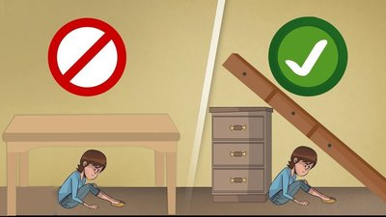
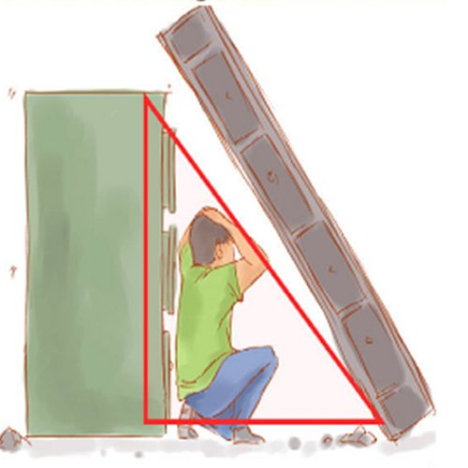
Yaşam üçgeni nedir , nasıl oluşturulur?
Yaşam üçgeni deprem anında bina içerisindeyseniz doğru pozisyon ve zamanla güvenli görülen eşyaların arasına sığınma uygulamasıdır.
Deprem esnasında iç organların, başın ve omurgaların korunması için cenin pozisyonuna girip yatak, koltuk gibi yüksek ve sağlam eşyaların yanına sığınarak hayatta kalmaya çalışılmaktadır.

Slide 16
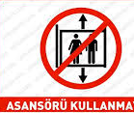

Deprem anında kesinlikle yapılmaması gereken davranışlar
Asansör ve merdivenler kullanılmamalıdır.
Balkona çıkılmamalıdır.
Balkonlardan ya da pencerelerden atlanmamalıdır.
Telefonlar acil durumlar dışında kullanılmamalıdır.
Pencerelerden ve camdan yapılmış eşyalardan uzak durulmalıdır.
Kibrit, çakmak yakılmamalı, elektrik düğmelerine dokunulmamalıdır.

Slide 17
Deprem anında, açık alanda bulunuluyorsa dışarıda kalmaya devam edilir. Binalardan, direklerden, duvar diplerinden uzakta durulur. Binalardan düşebilecek cam kırıkları, sıva gibi nesnelere karşı bulunulan yerde çök-kapan-tutun hareketi yapılır.

Slide 18
Deprem anında okul tahliyesi
Tahliye en alt kattan üst kata, merdivene en yakın sınıftan en uzaktaki sınıfa doğru yapılır.
Öğretmen önde sınıf başkanı arkada olacak şekilde hızlı adımlarla fakat koşmadan çıkışa doğru intikale başlanır. Sınıfta yaralanan, şoka giren ve yardıma ihtiyaç duyan engelli öğrenci varsa öğretmen ilk müdahaleyi yapar ve gerekirse bu öğrencinin yanında kalır. Bu durumda sınıfın tahliyesi sınıf başkanı liderliğinde ve yan sınıfın öğretmeninin koordinesinde gerçekleştirilir.

Slide 19
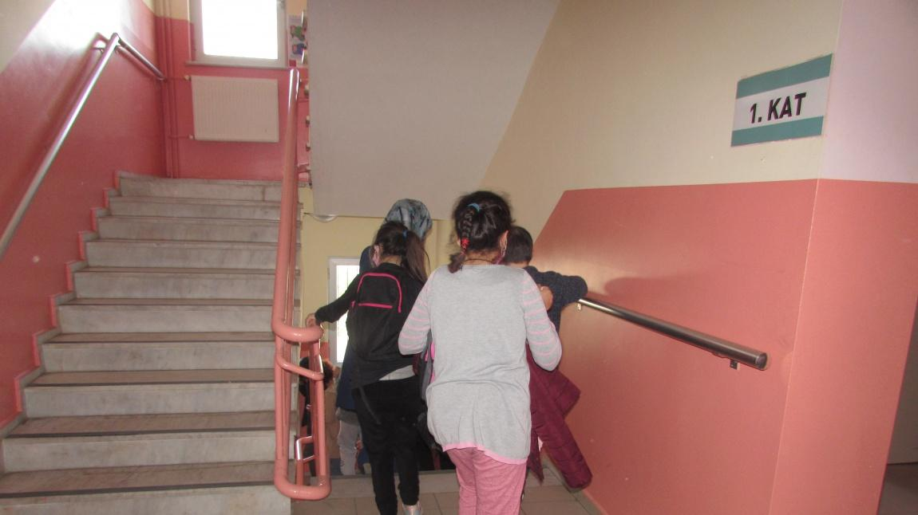
Bina içinde ve merdivenlerde koşulmaz. Öğrenciler duvara yakın ve bir elleriyle başını koruyacak şekilde merdivenlerden inerler.

Slide 20
Öğrenciler deprem esnasında “ KONUŞMA-İTME-KOŞMA-GERİ DÖNME” kuralına uymalıdır.
Okulun birden fazla çıkışı varsa tahliye önceden yapılan plan çerçevesinde farklı katlar, farklı çıkışlara yönlendirilecek şekilde gerçekleştirilir.

Slide 21
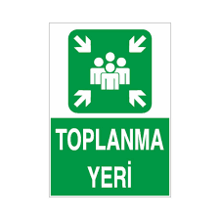
Tüm öğrenciler Okul Afet ve Acil Durum Planında önceden belirlenmiş olan okul bahçesinde, acil durum toplanma alanında binalardan, elektrik direkleri ve yapısal olmayan düşebilecek nesnelerden uzak, her sınıf kendi içinde halka oluşturacak şekilde sıraya geçer.

Slide 22
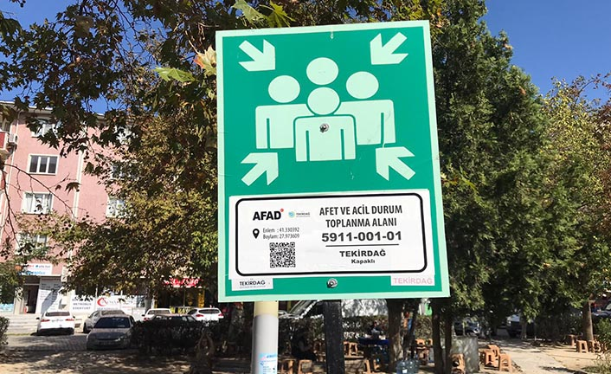
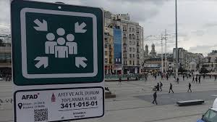
Depremden sonra yapılması gerekenler
Önce kendi emniyetinizden emin olmalı ve çevrede yardıma ihtiyacı olanların olup olmadığı kontrol edilmelidir.
Daha sonra gerekli malzemeler alınarak hızlıca bina terk edilmeli ardından acil toplanma alanlarına varılmalıdır.
Artçı depremlerin olma olasılığını göz önünde bulundurarak hemen binalara giriş yapılmamalıdır.

Slide 23
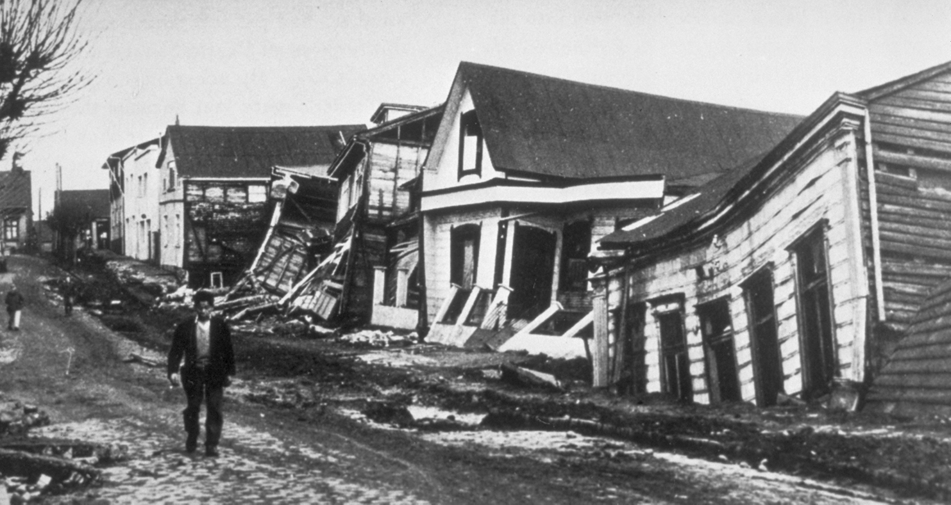
Valdivia Depremi – Şili(1960)
Büyük Şili depremi olarak da anılır. Şiddeti yaklaşık 9.5 olarak ölçülmüştür.
Yaklaşık 5000 kişi hayatını kaybetmiştir.

Slide 24
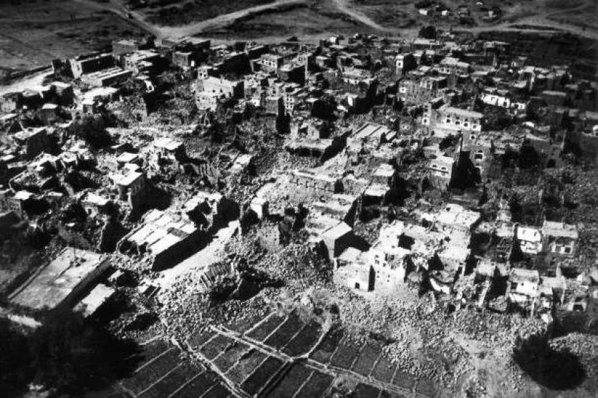
Şensi Depremi –Çin (1556)
Şiddeti 11 olarak ölçülmüştür. 830.000 kişinin ölümüne sebep olarak en çok can alan deprem olarak belirlenmiştir.

Slide 25
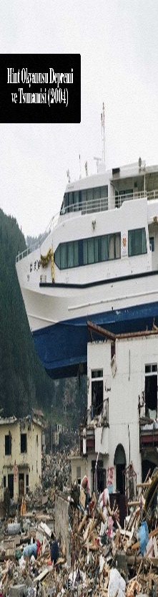
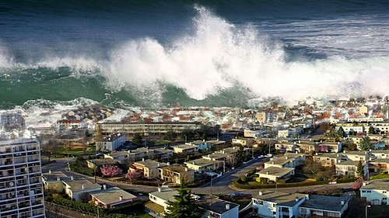
Hint okyanusu depremi- Endonezya (2004)
Deprem Endonezya’da meydana gelmiş ve aynı zamanda tusunamiye sebep olmuştur. Bu doğal afet on dört ülkede 230 bin kişiden fazla insanın hayatını kaybetmesine yol açmıştır.
9.3 şiddetinde olduğu ve 8-10 dakika sürdüğü bilinmektedir.

